Slide 1
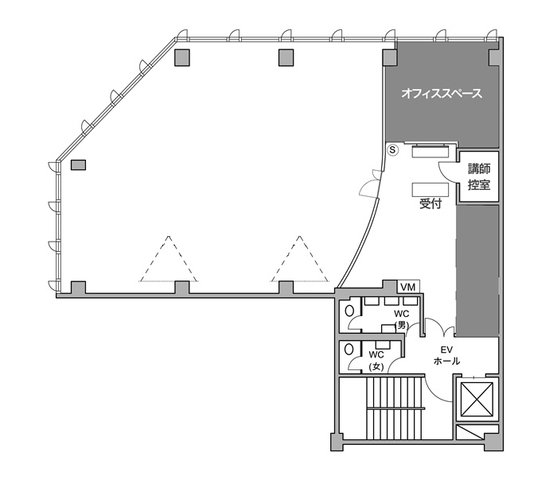



コの字形式 48名収容（140.4㎡）

